Slide 1
先看一个非常简单的题目：
https://www.luogu.com.cn/problem/P3372
思路：

Slide 2
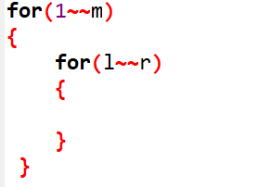
先看一个非常简单的题目：
https://www.luogu.com.cn/problem/P3372
思路：暴力，时间复杂度O(n^2)，TLE
怎么优化呢？

Slide 3
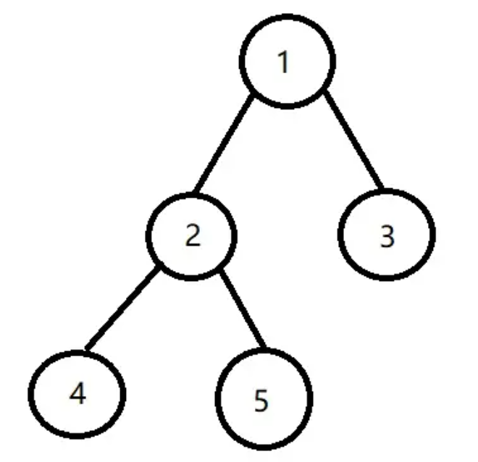

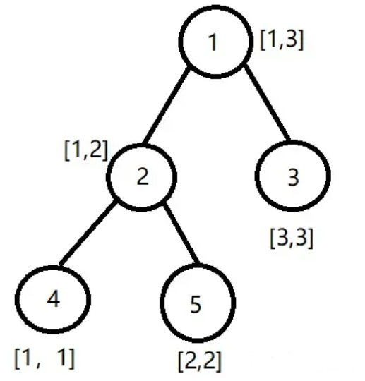
  线段树：一棵由线段组成的树（bushi）。
this is a 二叉树:
this is a 区间：[1,2,3]
区间可以分治(类似归并排序的“分”)：[1,3]----->[1,2]+[3,3]----->[1,1]+[2,2]+[3,3]
于是：这，就是一棵线段树——分治与二叉树的结合体。

Slide 4
  线段树是一种二叉搜索树。什么叫做二叉搜索树？首先满足二叉树，每个结点度<=2，即每个结点最多有两颗子树。何为搜索，我们要知道，线段树的每个结点都存储了一个区间，也可以理解成一个线段，而搜索，就是在这些线段上进行搜索操作得到你想要的答案。
线段树的特征：
  1.用分治法自顶向下建立，每次分治，左右子树各一半。
  2.每个节点都表示一个“线段”区间，非叶子节点包含多个元素，叶子节点只包含一个元素。
  3.除了最后一层，其他层都是满的。----->近似完全二叉树，可以用数组存树。用一个数组tree[]存储节点。若一个节点的存储下标为k ，则其左子节点的下标为2k ，其右子节点的下标为2k +1。
  4.l=r，说明这是一个叶子节点。
  5.l<r，说明他有两个子节点，左儿子[l,m],右儿子[m+1,r]，其中m=(l+r)/2;

Slide 5
  线段树看起来挺麻烦的，他为什么这么高效？
  每个结点的值，代表了以它为根的子树上所有节点的值，那么，查询这个子树所代表的区间的值时，就不必遍历整棵树，而是直接读取这棵子树的根值就行了。并且树形结构的操作时间复杂度是O(logn)。
  线段树最适合解决的问题的特征是：大区间的解可以从小区间的解合并而来。
  线段树是算法竞赛中常用的用来维护 区间信息 的数据结构。
  线段树可以在 O(log N) 的时间复杂度内实现单点修改、区间修改、区间查询（区间求和，求区间最大值，求区间最小值）等操作。

Slide 6
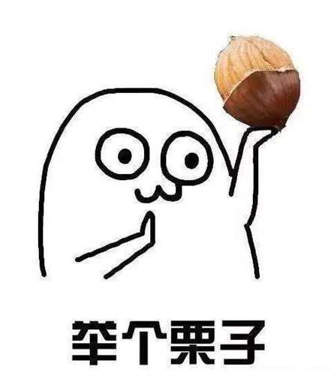
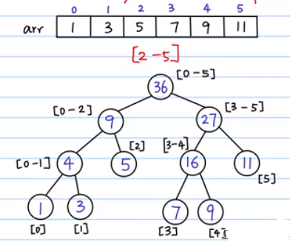
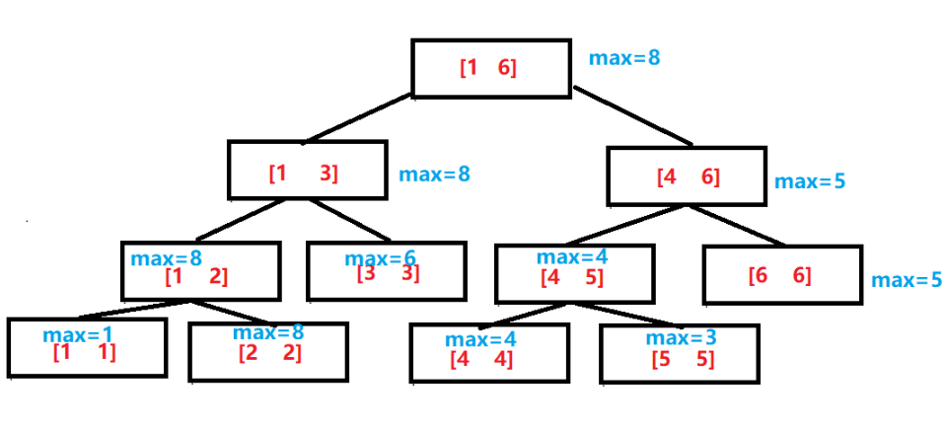
线段树维护区间和：1 3 5 7 9 11 线段树维护区间最(大)值：1 8 6 4 3 5

Slide 7
  线段树的使用。首先，我们得先明白几件事情。
  每个结点存什么，如何存树，如何建树？
  （1）一个结点对应一段区间[l,r]，区间内有我们需要的值（区间和，最值等等），所以一个结点内要保存该结点对应区间的左右边界，需要的值。
  （2）线段树近似完全二叉树，可以用数组存树。用一个数组tree[]存储节点。若一个节点的存储下标为o ，则其左子节点的下标为2o ，其右子节点的下标为2o +1。
  （3）建树：以n个元素的区间(a[n])为基础建树。以维护区间和为例：
  tree[]数组大小：4*n（可能存在空间浪费)
  基于递归建树。初始节点为1，因为你要从1号节点开始建树。左子树节点是o*2，右子树节点是o*2+1。线段树在构造子树时，一个结点的两个子节点是平分这个子树的（特征中说过）在遍历时，左子树范围是[l,m],右子树是 [m+1,r],其中：m=(l+r)/2。
  线段树建树的时间复杂度为O(n)
Notes:
https://blog.csdn.net/qq_43478694/article/details/125702075

Slide 8
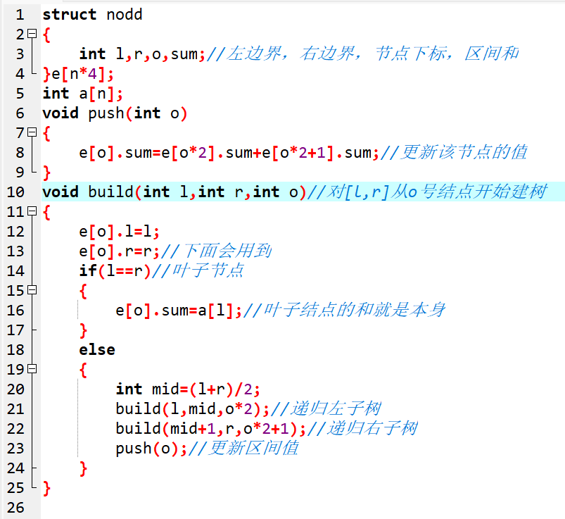

Slide 9
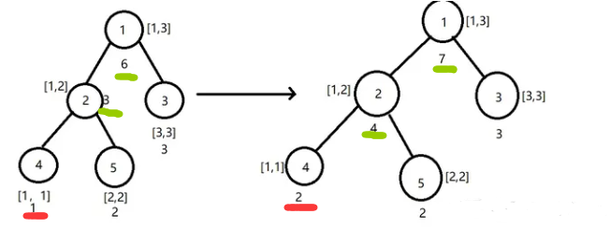
  区间修改操作：单点修改+区间修改
  单点修改（难道一个点不能被看作一个区间吗）
  在一开始建树的时候该点是在树中的，树中一个点改变可能会引起这棵树的改变。还是以区间求和为例，当你改变了一个点，这个点的所有父节点都得改变。（如图）
  先递归找到要修改的叶子节点，直接修改叶子节点上元素的值，然后从底往上更新线段树即可
  时间复杂度

Slide 10
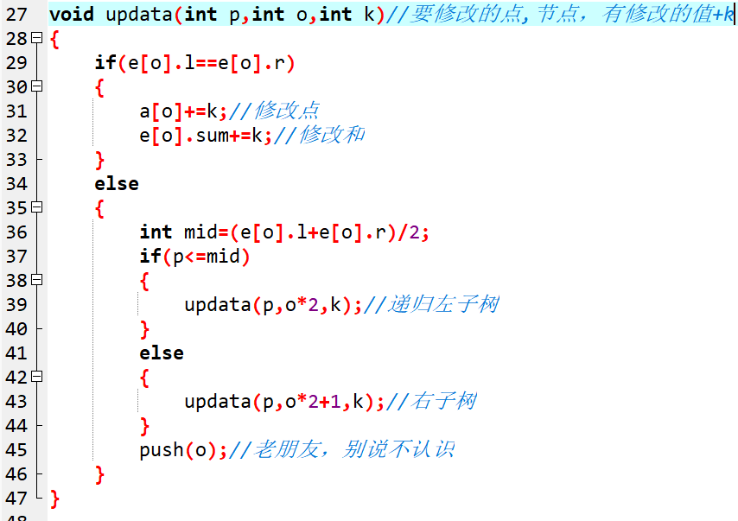

Slide 11
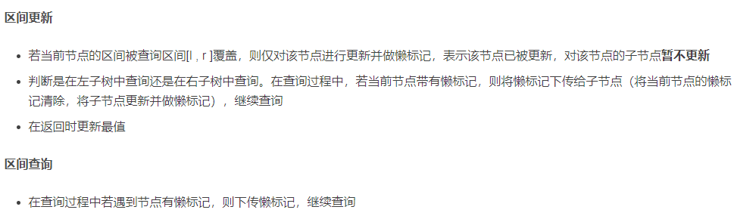
  区间修改：区间修改，不过是在单点修改中暴力枚举每一个要修改的点而已......
  不行！我们要禁止暴力！不然复杂度太高！
  为了降低时间复杂度，我们引进一个新玩意：lazy-tag懒标记。tag[i]记录了区间i的修改，这样就不用一个一个的再去修改去区间的内的每个元素了。也可以直接在结构体中加tag属性。
  那啥时候修改？一会再修改。
  既然不一个个的改，那我们就改整体！
  当我们进行修改时，先只对这个线段区间上进行整体上的修改，其内部每个元素的值先不修改。只有当查找到的区间[l,r]不包含在给定的区间[L,R]时（即l<L||r>R时），才把变化值传给下一层的子区间，即修改内部元素。（完全覆盖，部分覆盖）

Slide 12
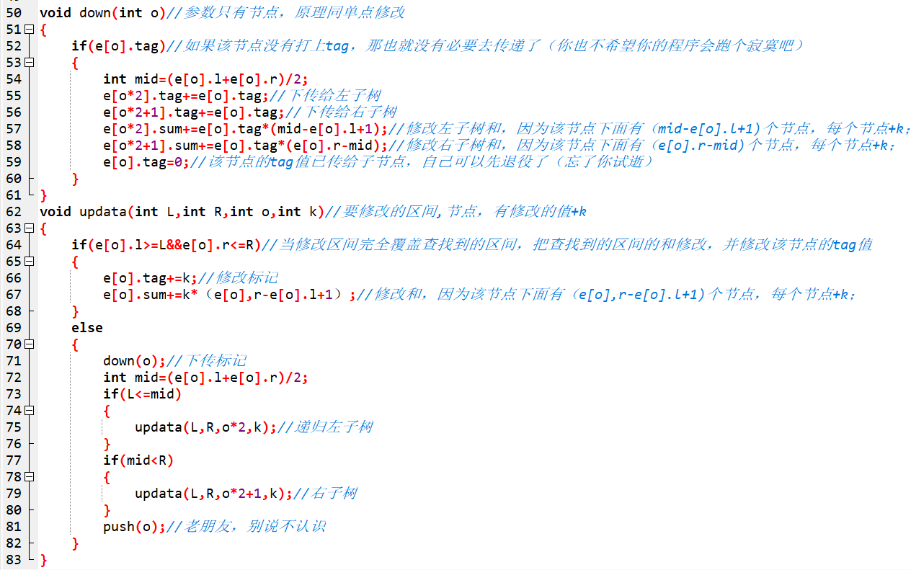

Slide 13
  down这个函数，也就是当需要查询某个结点的子树时，需要用到这个函数，函数功能就是更新子树的lazy值，可以理解为平时先把事情放着，等到哪天要检查的时候，就临时再去做，而且做也不是一次性做完，检查哪一部分它就只做这一部分。是不是感受到了什么是Lazy_tag，实至名归

Slide 14
  区间查询：直接递归查询即可。但是在查询过程中要注意懒标记。
  完全覆盖
  部分覆盖

Slide 15
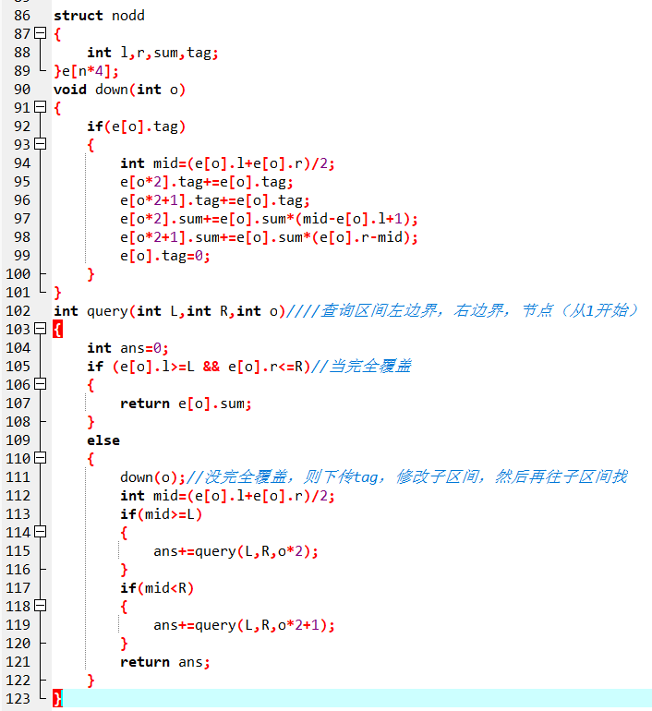

Slide 16
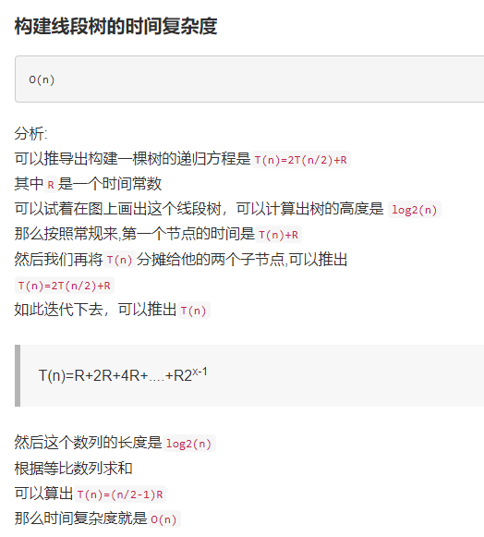
  学有余力的同学可以看一下：

